Slide 1

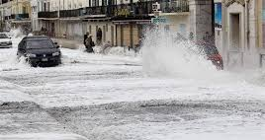
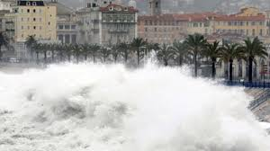
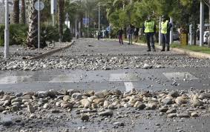
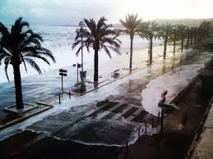
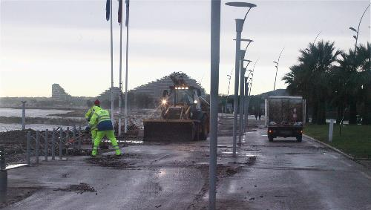
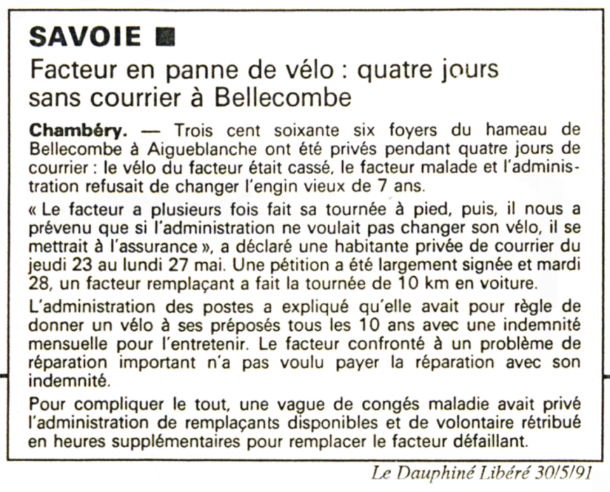
Rédaction
La tempête sur le bord de mer
Lors des tempêtes de la fin novembre en 2014, sur la côte d’Azur, plusieurs coups de mer ont eu lieu. Le bord de mer a été fermé, le littoral a été dévasté…
Imagine que tu es journaliste. Raconte ce fait divers comme si tu écrivais un article de journal. Aide-toi de l’article ci-contre et des images. Tu ne dois pas écrire à la 1ère personne.
Tu feras 4 paragraphes :
tu décriras la situation (la tempête : le vent, de la hauteur des vagues, jour et lieu)
tu citeras des témoignages entre guillemets,
tu parleras des conséquences
tu expliqueras comment et quand la route sera rouverte.
Grille d’évaluation
Ton texte parle d’une tempête et d’un coup de mer
Tu as respecté les 4 paragraphes avec leur contenu.
Ton texte n’est pas écrit à la 1ère personne du singulier.
Tes phrases sont courtes, elles ont des majuscules et des points et des guillemets pour citer les témoignages.
Tu as fait attention à l’orthographe des mots, tu as cherché ceux que tu connaissais pas et tu t’es relu.
Ton écriture est bien formée et le texte est soigné, sans ratures. Tu as sauté des lignes.
La Trousse de Sobelle

